Slide 1
Mysql实战之
统计优化基础篇
快
帅
酷
刻意训练自己的技术套路
讲师：沈逸

Slide 2
java篇:Canal使用初步、监听数据库变化示列

Slide 3
之前的课时(python+pandas+flask)
pandas读取某一条内容
路由：/:emp_no
PHP端
路由：/count?g=hire_date
pandas 进行分组统计

Slide 4


进化成
发送select xx from employees
Where xx=xx limit 0,10
PHP端
Flask
自定义DSL
pandas
导出

Slide 5
看文档
Github地址：
https://github.com/alibaba/canal
Master
Slave
Binlog

Slide 6
简单说下安装
假设你已经了解Docker环境、java环境、mysql环境
那么进入linux终端（centos 7 +docker 18.03）
参考文档：
https://github.com/alibaba/canal/wiki/Docker-QuickStart
(一定要看文档)
第一步：
docker pull canal/canal-server
第二步
创建一个目录譬如叫做 mycanal ，然后cd 进入
wget https://raw.githubusercontent.com/alibaba/canal/master/docker/run.sh

Slide 7
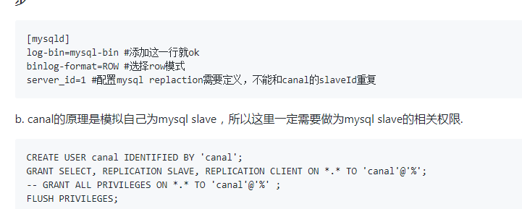
配置mysql
参考
https://github.com/alibaba/canal/wiki/QuickStart
配置完了重启mysql（这里就不演示了）

Slide 8
启动
sh run.sh -e canal.auto.scan=false \
-e canal.destinations=test \
-e canal.instance.master.address=192.168.29.1:3306 \
-e canal.instance.dbUsername=canal \
-e canal.instance.dbPassword=canal \
-e canal.instance.connectionCharset=UTF-8 \
-e canal.instance.tsdb.enable=true \
-e canal.instance.gtidon=false \
之后执行docker logs canal-server 查看日志

Slide 9
创建客户端测试
参考文档（一定要看文档、看文档、看文档）：
https://github.com/alibaba/canal/wiki/ClientExample
加入依赖
<dependency>
<groupId>com.alibaba.otter</groupId>
<artifactId>canal.client</artifactId>
<version>1.1.0</version>
</dependency>

Slide 10
最基本代码
CanalConnector connector = CanalConnectors.newSingleConnector(
new InetSocketAddress("192.168.29.128", 11111),
"test", "canal", "canal");
connector.connect();
while (true) {
Message message = connector.getWithoutAck(2);
long batchId = message.getId();
if (batchId == -1 || message.getEntries().isEmpty()) {
Thread.sleep(1000);
} else {
}
connector.ack(batchId);
}
}

Slide 11
主要代码
List<Entry> entries=message.getEntries();
for(Entry e : entries){ if(e.getEntryType()==EntryType.TRANSACTIONBEGIN || e.getEntryType()==EntryType.TRANSACTIONEND) continue; RowChange rowChage=null; try { rowChage = rowChage = RowChange.parseFrom(e.getStoreValue()); } catch (InvalidProtocolBufferException e1) { e1.printStackTrace(); } out.println(rowChage.getEventType()); }

Slide 12
欢迎加入我们的QQ群
程序员在囧途教育QQ群
606976586

